Slide 1
MĨ THUẬT LỚP 7
Trường:………………………………………………………………
Giáo viên:…………………………………………………………..
Lớp:……………………………………………………………………

Slide 3
Định hướng nội dung tìm hiểu:
Đối tượng phản ánh;
Chất liệu;
Hình thức thể hiện

Slide 4
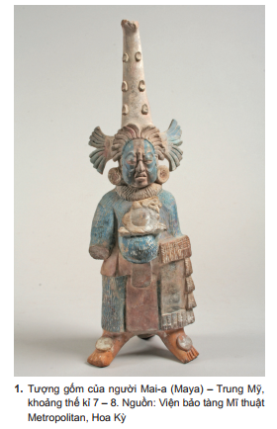
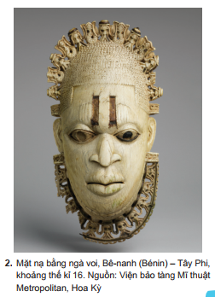

Slide 5
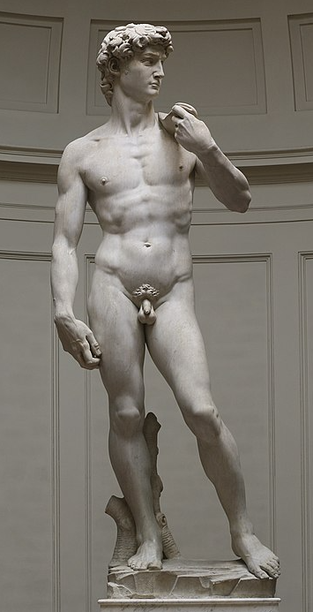
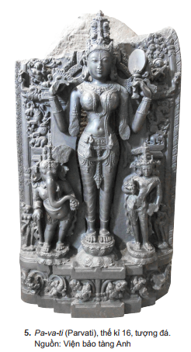
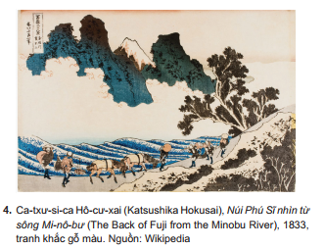

Slide 6
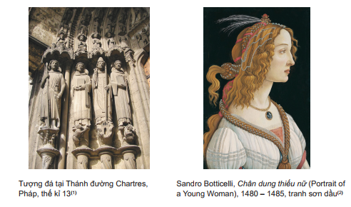
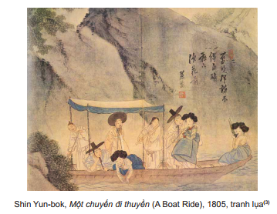

Slide 7
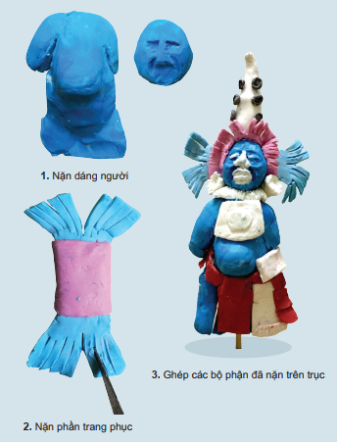
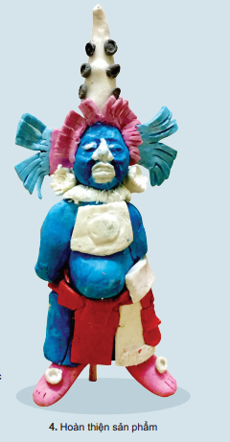

Slide 8
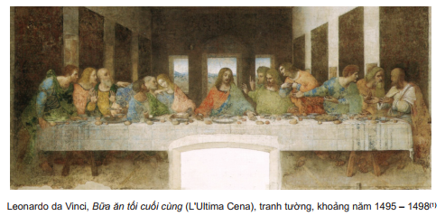
Phần tham khảo:
Gợi ý các bước thực hiện sản phẩm mĩ thuật 2D mô phỏng tác phẩm hội hoạ Bữa ăn tối cuối cùng của hoạ sĩ Leonardo da Vinci

Slide 9
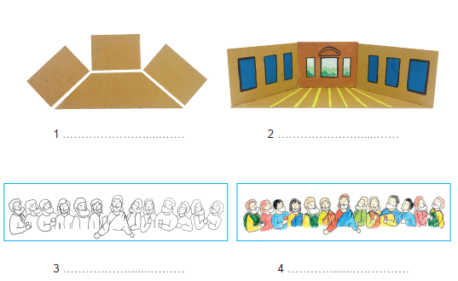

Slide 10
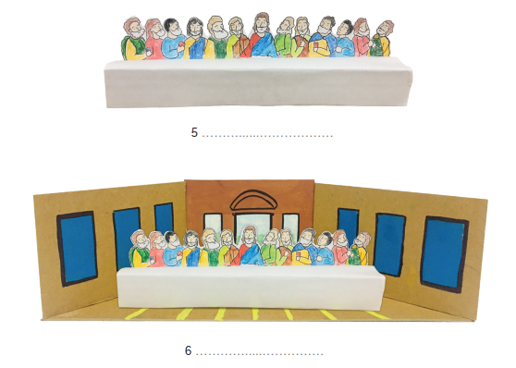

Slide 11
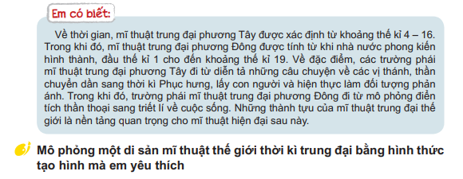

Slide 13
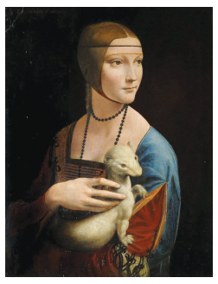
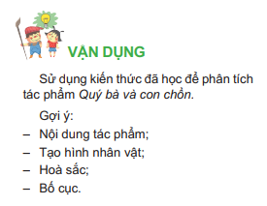

Slide 14
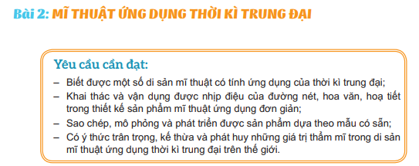

Slide 15
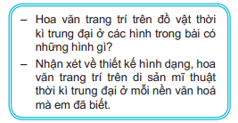
Định hướng nội dung tìm hiểu:

Slide 16
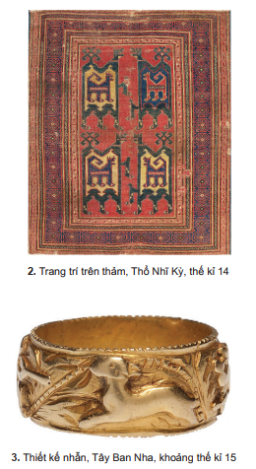
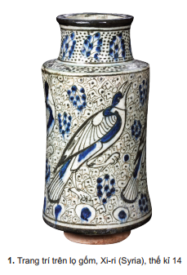

Slide 17
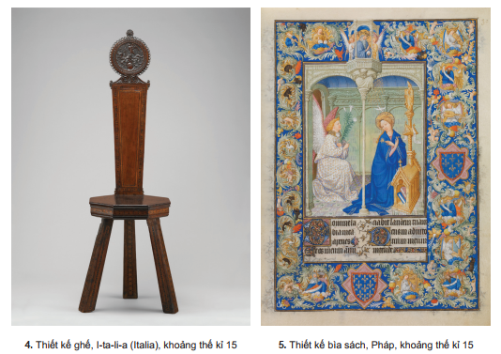
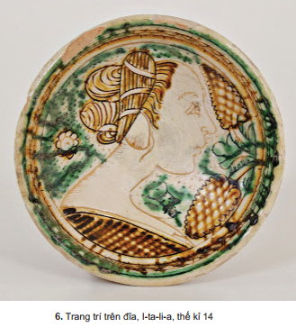

Slide 18
Định hướng nội dung tìm hiểu:

Slide 19
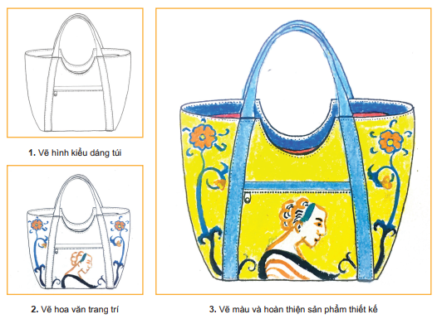
Nội dung 1:

Slide 20
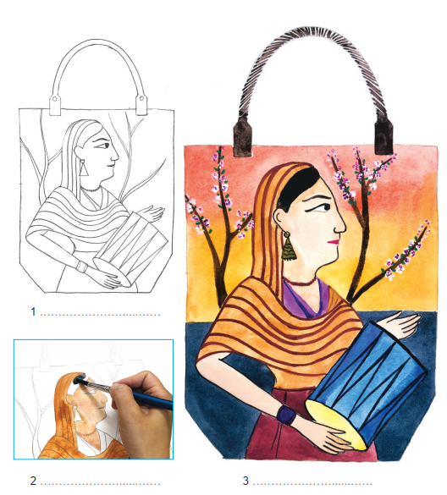
Nội dung 2:

Slide 23
